Slide 1
领域模型
_{软件学院}
_{代飞}
_{2013·秋}

Slide 2

内容
1、概念模型的简介
2、建立概念模型的基本步骤

Slide 3

1、领域模型简介
领域模型：显示最重要的业务概念和它们之间的关系的类图。
领域模型用：
  类表示业务概念，但类通常只包含重要属性，不包含操作
  关联和泛化显示了这些概念之间的关系。
它是真实世界中各个事物的表示，而不是软件中各构件的表示。

Slide 4

关键思想
领域模型是现实世界的一个可视化抽象字典
  它可视化了领域中的单词或概念类，并为这些单词或概念类建立了关联
领域模型是没有方法的类图的集合，并且在领域模型中不会出现软件工件
Sale
date
time
store
register
sale
Sale
date
time
Print()
SalesDatabase

Slide 5

根据用例模型建立领域模型
用例模型
领域模型

Slide 6
关闭ATM系统
管理员
启动ATM系统
查询
<<include>>
<<include>>
身份验证
<<include>>
存钱
用户
<<include>>
银行信息系统
取钱
转账

Slide 7
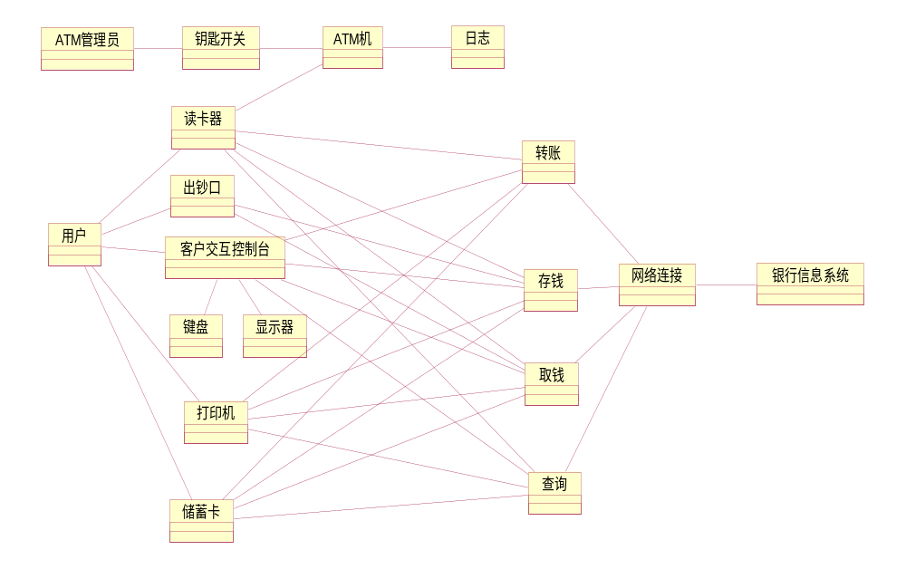

Slide 8

2、建立概念模型的基本步骤
1、发现类和对象
2、建立类之间的关联
3、添加类的重要属性

Slide 9
2.1发现类和对象
识别概念的方法
a、使用概念类分类列表来找出概念；
b、根据名词性短语识别出概念类；
领域模型中的概念类越多越好

Slide 10
从用例中识别概念
1、用例描述中出现了哪些实体？
2、用例执行过程中会产生并存储哪些信息？
3、用例要求与之关联的每个角色的输入是什么？
输入可能是角色的属性，也有可能是单独的一个类。
4、用例反馈与之关联的每个角色的输出是什么？
首先确定该输出的责任实体，然后进一步确认输出是否需要识别为类。
5、用例需要操作哪些设备？

Slide 11
分类列表法
人
事物
地点
组织
概念
事件
规则
抽象名词
交易项目
角色
设备
组织结构

Slide 12
概念类分类 | 示例
物理或具体对象 | 注册 | 飞机
事务的设计、描述和规范 | 产品说明 | 飞机说明
位置 | 商店 | 飞机场
交易项目 | 销售项
人的角色 | 收银员 | 飞行员
其他事务的容器 | 商店 | 箱柜
容器包含的元素 | 商品 | 乘客
在该系统之外的其他计算机或电子机械系统 | 授权支付系统 | 飞行事务控制系统
抽象名词的概念 | 购买欲 | 恐高症
……

Slide 13

名词分析法
识别问题域和用例描述中的名词和名词短语，然后将它们作为候选的概念类或属性

Slide 14

超市收银台

Slide 15
主要的成功场景：
1.顾客携带购买的商品到达POS机收费口
2.收银员开始一次新的销售
3.收银员输入商品标识
4.系统记录销售的商品项列表，并显示该商品的描述、价格和累加值。价格可以根据一套定价规格来计算
收银员重复3-4步，直到结束

Slide 16
主要的成功场景(续)：
5.系统显示最后的总价
6.收银员请顾客付款
7.顾客支付，系统处理支付
8.系统记录完整的销售信息，并将销售和付款信息发送到外部的记账系统（进行记账）和库存系统
9.系统打印收据
10.顾客带着商品和收据离开

Slide 17

顾客，购买的商品，POS，收银员，新的销售，商品标识，商品项列表，描述，价格，累加值，总价，支付，销售信息，付款信息，记账系统，库存系统，收据
确定对象：顾客，商品，POS，收银员，新的销售，商品项列表，支付，销售信息，付款信息，记账系统，库存系统，收据
摒弃对象：商品标识，描述，价格，累计值，总价

Slide 18
属性还是概念？
有时很难决定是应该将一个特殊的信息作为一个类还是作为一个属性包含在领域模型中。
类：标识、状态和行为

Slide 19

2.2 建立类之间的关联
类之间有三种关系：
  －关联（包括聚合和组合）
  －继承（一般与特殊的关系）
  －依赖

Slide 20
关联
类之间的某种语义关系。这种语义关系体现了事物之间的联系。进一步说，联系又可以分为长久的、稳定的联系和短暂的、不稳定的联系。

Slide 21
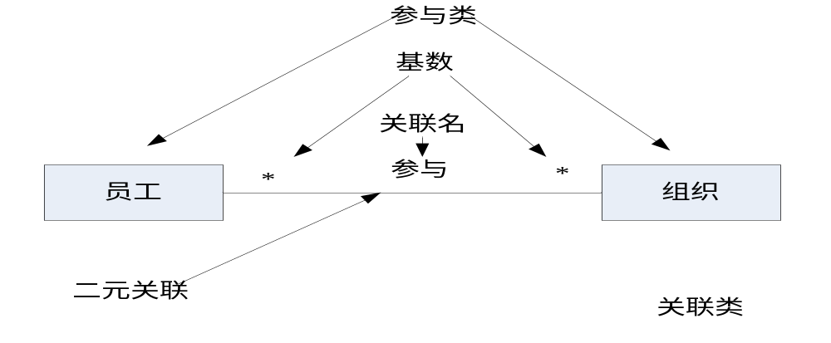
接待员
？
顾客
顾客
？
预订

Slide 22
识别关联的方法——关联列表
A在物理上或逻辑上是B的一部分；
A是对B的描述
A是交易或项目B中的一项
A为B所知/为B所记录/录入B中/为B所捕获
A是B的一个成员
A是B的一个组织子单元
A使用或管理B
A与B通信
A与一个交易B有关
A是一个与另一个交易B有关的事务
A与B相邻
A为B所拥有
A是一个与B有关的事件

Slide 23
关联的UML表示法
用一条写着关联名称的线段来表示两个类之间的关联。关联自然具有双向性，这意味着从关联两端的任何一个类的实例出发在逻辑上都是可以达到另一端。
关联的每一端都可以包含一个多重性的表达式，它表示两个类的实例之间的数量关系.

Slide 24
导读箭头
关联名
Customer
1
Makes
*
Reservation
name
phoneNumber
多重性
顾客和预定建模
规定关联的重数，每个预定是由一个顾客进行的，这个人的姓名和电话由系统记录，但是每个顾客可以进行多个预定

Slide 25
建立关联的原则
  1）注意力集中在那些需要将概念之间的关系信息记忆一段时间的关联上（“需要记住”型关联）。
  2）识别出概念类比识别出关联更为重要。
  3）关联太多不仅不能有效展示概念模型，反而会使概念模型变得混乱。
  4）要避免关联之间的信息冗余以及减少派生关联。
花费在领域模型创建的大部分时间应该被用于识别概念类，而非关联

Slide 26
建立关联的原则…
  5）概念模型概念间的关联是从纯分析角度声明有意义的概念间的联系，不需要考虑如何实现关联。
  6）分析阶段得到的关联可能在设计阶段发现是无用的；设计阶段有可能发现分析阶段遗漏了有些概念间的关联。

Slide 27
关联的命名
采用动词短语来为关联命名；
关联的名称应该以大写字母开头。动词短语由几个单词组成时需用连字符“－”将单词连接在一起。
基于类型名-动词短语-类型名的格式来为一个关联命名:
PaidBy
Paid-by
商店-包含-收银台

Slide 28
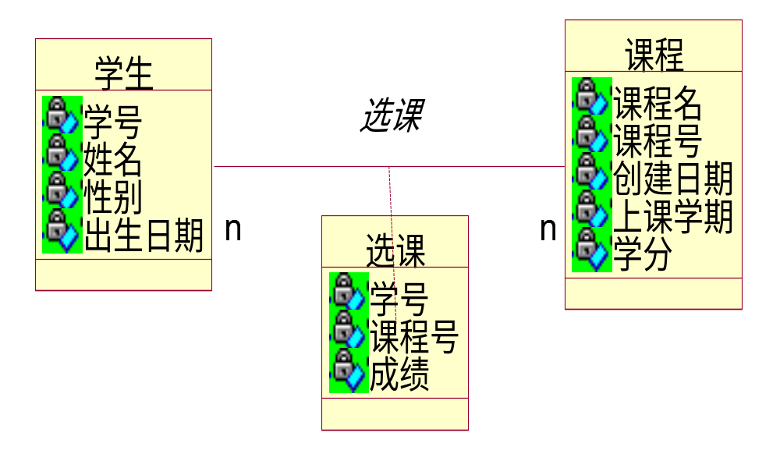
关联类
关联类和其他类相似。只不过一般类描述的是实体，而关联类描述的是关系。
当你见到多对多关联，则需要考虑使用关联类

Slide 29

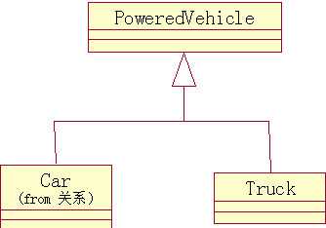
继承

Slide 30
1.顾客携带购买的商品到达POS机收费口
2.收银员开始一次新的销售
3.收银员输入商品标识
4.系统记录销售的商品项列表，并显示该商品的描述、价格和累加值。价格可以根据一套定价规格来计算
收银员重复3-4步，直到结束
5.系统显示最后的总价
6.收银员请顾客付款
7.顾客支付，系统处理支付
8.系统记录完整的销售信息，并将销售和付款信息发送到外部的记账系统（进行记账）和库存系统
9.系统打印收据
10.顾客带着商品和收据离开

Slide 31
销售领域的候选概念类
收银台
商品
商店
一次销售
支付
产品目录
产品规格说明书
销售明细项
收银员
客户

Slide 32
POS领域模型中的关联
  收银台 记录 销售
  顾客支付 销售
  产品目录 记录 产品说明书
  系统 记录 销售
  商店 存储 商品
系统记录销售的商品项列表
顾客支付，系统处理支付
系统记录单件商品，并显示该商品的描述、价格和累加值。
系统记录完整的销售信息？
并将销售和付款信息发送到外部的记账系统（进行记账）和库存系统

Slide 33
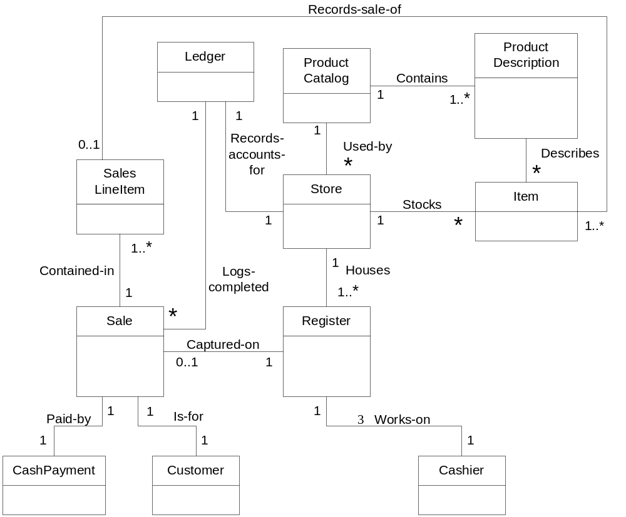

Slide 34

理解型关联
1. 需要记住型关联：概念之间的关联需要在数据库中保存一段时间，可以形成一个最小的信息模型；
2. 理解型关联：概念之间的关联不是必须的，但是加上之后可以更好的理解问题域关键概念。

Slide 35
3、添加类的重要属性
属性及其UML表示
  （1）定义：属性是某个对象的数据值。
  （2）在一个概念模型中包括如下属性：
      在需求说明（例如用例）中提示或暗示我们要记住的那些信息。
  （3）属性的UML表示
Sale
Date
time

Slide 36
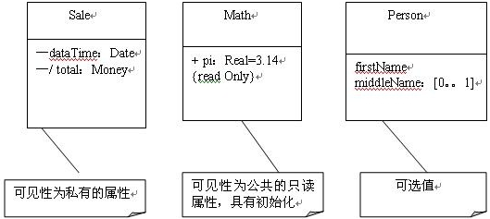
属性表示法
Sale
Datetime
/total:Money
Sale
-DateTime:Date
-/total:Money
Person
-firstName
-middleName:[0..1]
-lastName
属性的完整语法是：
可见性 属性名:类型 多重性=默认值{特性表}

Slide 37
属性的识别
1）首先从类的语义完整性角度列举出类的候选属性；
2）针对系统目标和类在系统中的作用以及问题域相关特性对类的候选属性进行一次筛选；

Slide 38
属性的识别
属性的识别要根据具体的问题域，同一实体在不同的系统中识别出来的属性会不一样
  图书馆系统：不关注头发颜色、眼睛颜色；
  公安局侦察管理系统：头发颜色、眼睛颜色、指纹等

Slide 39
导出属性
在属性名称前加以”/”符号
SaleLineItem（销售明细项）的quantity信息可以 从多重性的实际值导出
SaleLineItem
0..1
Records-sale-of
1
Item
SaleLineItem
0..1
Records-sale-of
1..*
Item
SaleLineItem
/quantity
0..1
Records-sale-of
1..*
Item
从多重性值
导出的属性

Slide 40
选择有效的属性类型
属性应该是简单的数据类型。复杂的问题域概念应该被识别为概念。
收银员
姓名
收银台
非“简单”属性
更好
收银员
姓名
1
Uses
1
收银台
编号

Slide 41
选择有效的属性类型…
属性常见的简单数据类型包括：布尔、日期、数字、字符串或文本、时间
其他如：地址、颜色、几何元素、电话号码、身份证号、通用商品代码、邮政编码等
保持简单的数据类型

Slide 42
选择有效的属性类型…
保持简单的数据类型
飞机
目的地
较差
复杂概念
较好
1
Flies-to
1
飞机
机场

Slide 43
定义新的数据类型
数据类型
  原始数据类型：数字、字符串、布尔、日期或时间
  ——把它当作属性来看待
  非原始的数据类型:
  ——把它表示成一个单独的概念类

Slide 44
定义新的数据类型
ItemID
id
manufactureCode
countryCode
Product Specification
Id：ItemID
Product Specification
1
1
Store
1
1
Store
address:Address
Address
street1
street2
cityName
Notes:
数据类型，就是计算机语言向人类语言靠近时，走出的第一步，很重要的一步。（机器语言或汇编语里，没有数据类型一说。）
人类的世界，是有类型的世界。
树木花草，归一类：植物；
猪狗猫羊，动物；
金银铜铁，金属；
你我他她，人类。

Slide 45
避免设计潜行：任何属性都不表示外健
在领域模型里,不应该使用属性来联系概念类.这个原则最常见的反例是添加一种外键属性(foreign key attribute),这是关系数据库设计中为了连接两种类型的典型做法.
这是一个“简单”属性，但它是被用作与另一个对象相关联的外健
Cashier
name
currentRegisterNumber
Cashier
name
Uses
Register
number
1
1
应该使用关联而不是属性来将类型关联起来
Notes:
对象之间的联系可以采用多种方法——使用外健是一种方法，但是为了避免设计潜行，我们应该把如何实现关系推迟到设计阶段再考虑

Slide 46
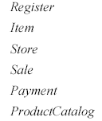
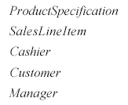
POS的领域模型中的属性
概念
address ，name
datetime
amountTendered
itemID, description，price
quantity
name

Slide 47
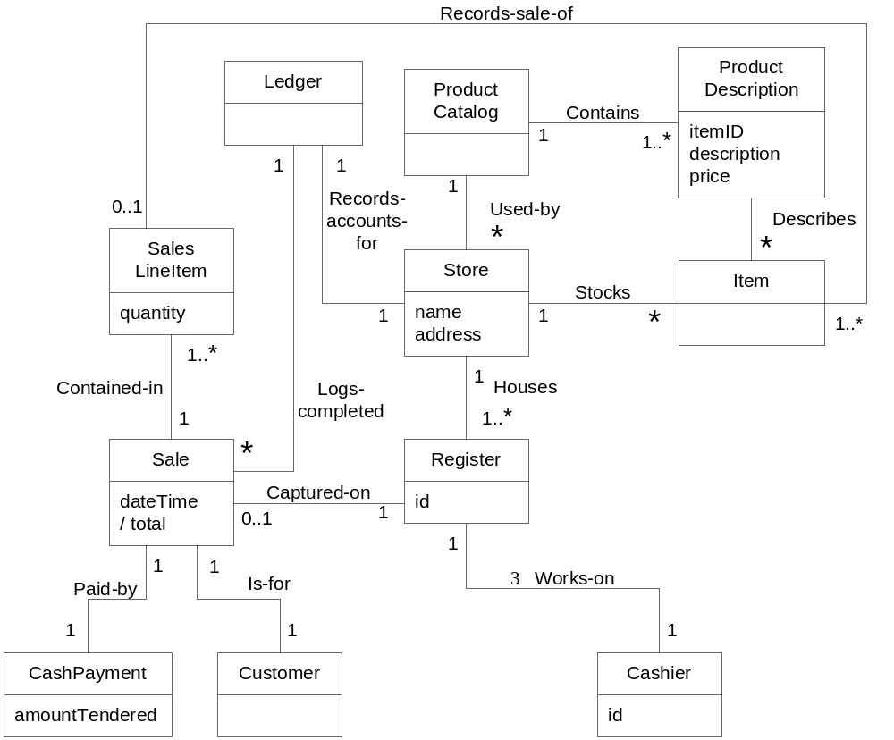

Slide 48
思考
关闭ATM系统
管理员
启动ATM系统
查询
<<include>>
<<include>>
身份验证
<<include>>
存钱
用户
<<include>>
银行信息系统
取钱
转账

Slide 49
